Slide 1
Ilyen számítógépet szeretnék
Készítette: Icsei Gábor Felkészítő tanár: Czuth Éva Iskola: Sashegyi Sándor Általános Iskola Gimnázium és Rendészeti Szakközépiskola
Cím: 2013 Pomáz Iskola u.2.

Slide 2
Az én álomgépem
Ráfordítási költség: 300.000Ft.
Az én álomgépem egy olyan gép lenne, ami nagyon erős, és gond nélkül tudnék rajta videót szerkeszteni és felvenni.
Megvalósítható-e?

Slide 3
Hardver elemek
1.Táp+ház
2.Alaplap
3. Cpu
4. Ram
5. Vga
6.Hdd+ssd
7.Monitor
8.Billentyűzet+egér

Slide 4
Szoftverek
Tudom, hogy kell nekem egy operációs rendszer.
Kell egy videó szerkesztő program is.
Utoljára pedig egy irodai szoftvercsomag is kell.

Slide 5
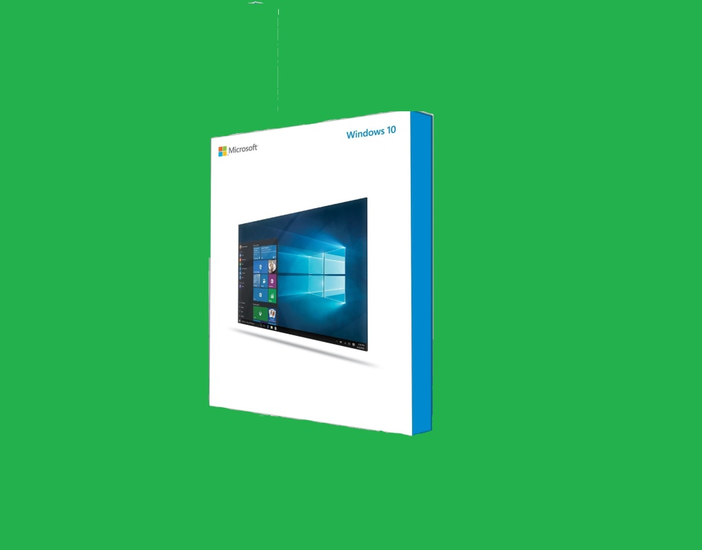
Operációs rendszer
Választása nem nehéz.
Windows 10 64bit – es verzió

Slide 6
Irodai szoftvercsomag
Windows: - Office 365 - Office 2016

Slide 7
Videószerkeztő program
Ingyenes verziók:Microsoft Movie Maker
Egy évig használható: Apowersoft
Felhasználhatósága korlátlan: Sony Vegas Pro

Slide 8
Apowersoft paraméterei
Milyen operációs rendszer futatja el? Rendszerkövetelmény : Windows 7/8/10
Milyen lejátszó kell hozzá? Lejátszó: Windows Media Player 11 vagy újabb a WMV videók lejátszásához
Melyik Directx kell? Directx 11 vagy újabb. A videokártyától függ.

Slide 9
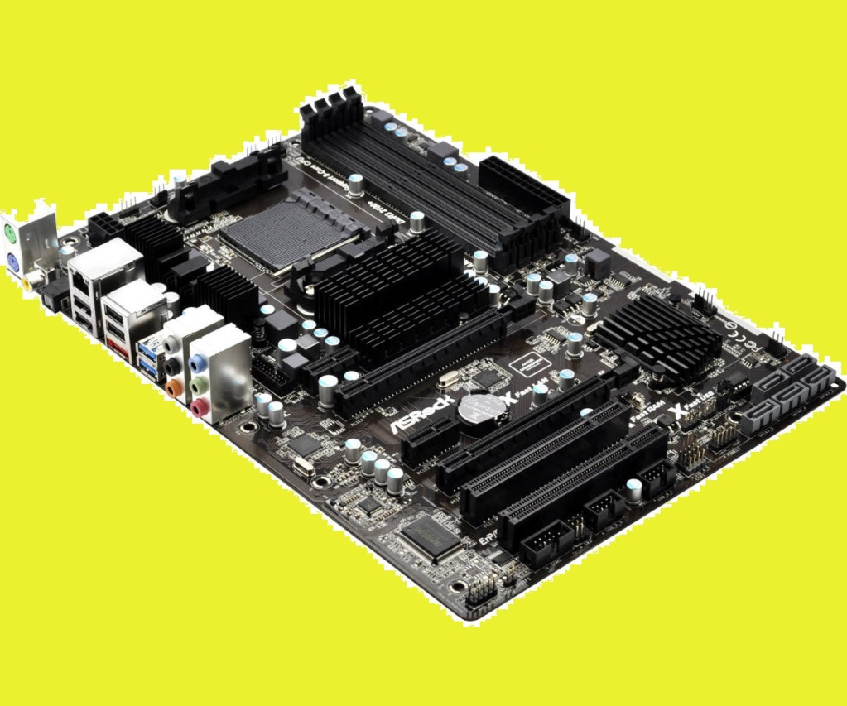
Alaplap választása
Könnyen bővíthető
Az ATX erős és nagy méretű
Hely kihasználáshoz mérten tudok választani

Slide 10
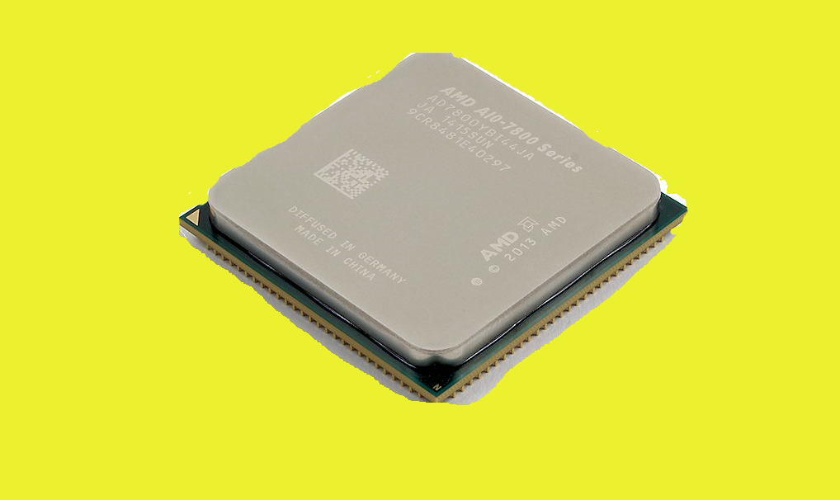
Processzor (AMD)
Kedvező az ára
Fogyasztása megfelelő
Egy időben több művelet végezhető

Slide 11
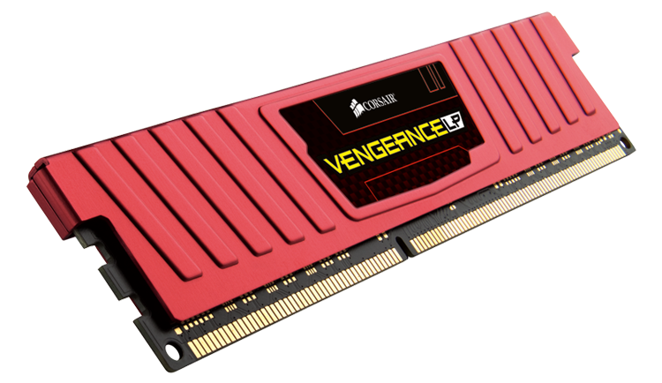
Memória (DDR3)
Alaplap frekvenciájával megegyezzen.
Több típusból választható
Jelenleg a legelterjedtebb

Slide 12
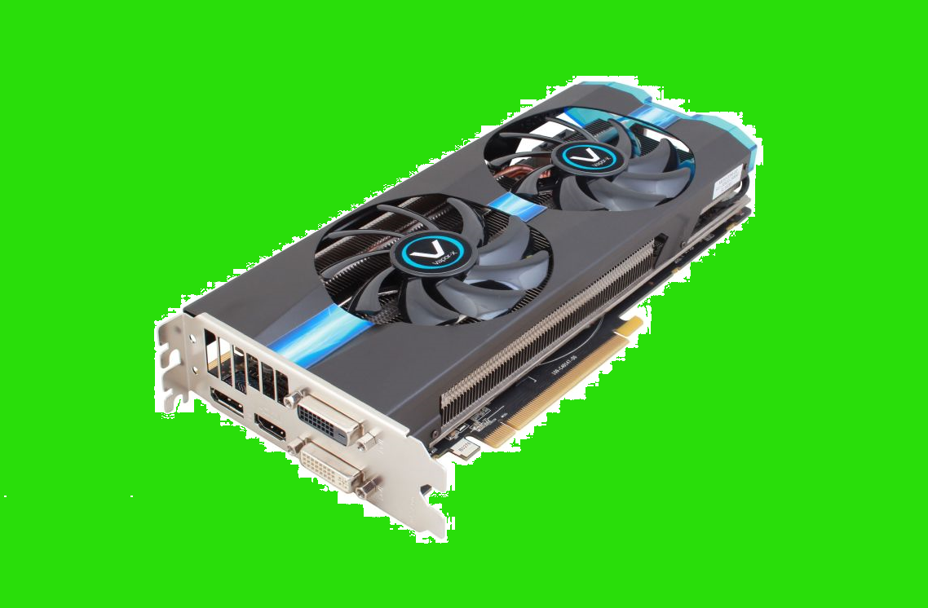
Videokártya
Sávszélessége meghatározó (64 – 512bit)
Plusz áramellátást kell – e biztosítani ?
Fontos a memória méret
Elférjen a házban

Slide 13
Háttértár
SSD
HDD
Nagy tárterülettel rendelkeznek
Adatmentésre a legalkalmasabb
Adatátviteli sebbesége nagy legyen
Rendkívüli a gyorsaságuk
Operációs rendszernek a legalkalmasabb
240gb kapacitás elegendő

Slide 14
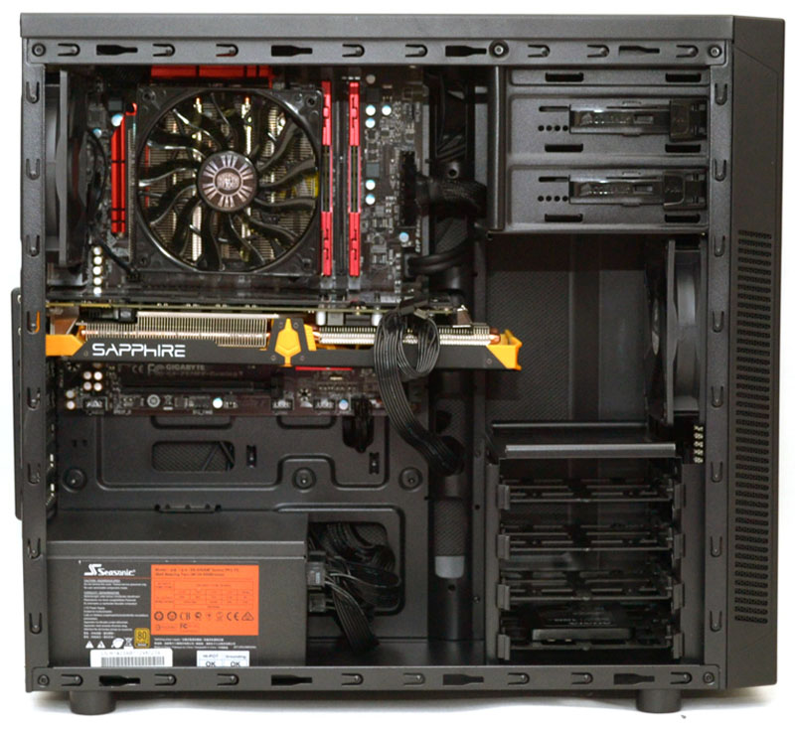
Ház (Atx)
A gépház mérete mitől függ?
- Ház mérete az alaplaphoz kell, hogy igazodjon.
- Hely szempontjából könnyen szerelhető.
- Az alkatrészek kényelmesen elférnek.

Slide 15
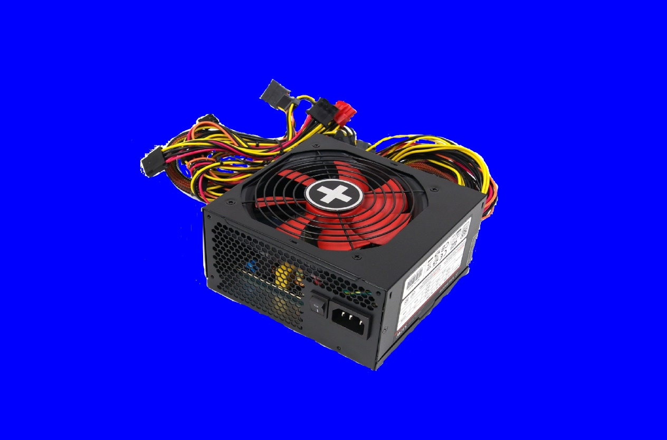
Tápegység
Videokártyának kell – e plusz feszültség.
Kábelek hosszúsága megfelelő legyen.
Videokártyának a csatlakozója legyen rajta

Slide 16
Monitor
Megfelelő képminőség
Felbontás legyen megfelelő

Slide 17
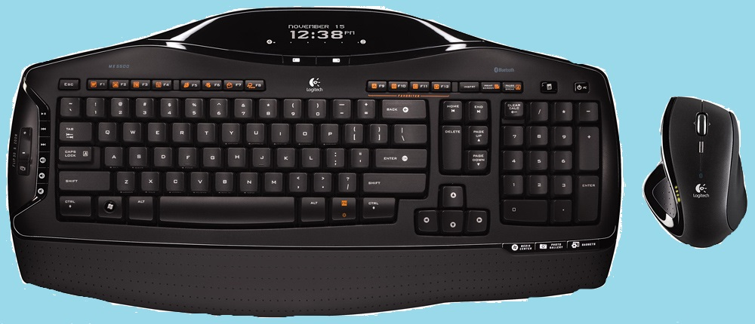
Billentyűzet + egér
Melyik a megfelelő billentyűzet+egér? Billentyűzet megfelelő leütési számmal rendelkezzen.
Egér nagy felbontást tudjon biztosítani. Lehetőség van készletben vásárolni.

Slide 18
Kiválasztott Gép (Amd)
Mbo: ASROCK 970 PRO3 R2.0 = 22.000 ft.
Cpu: AMD FX-8300 AM3+ 3,3GHz BOX Black Edition = 32.000 ft.
Ram: Corsair 8GB DDR3 1333MHz Value = 19.000 ft.
Vga: Sapphire R7 370 4GB DDR5 Vapor-X OC = 48.000 ft.
SSD: A-Data 120GB 2,5 SATA3 Premier SP550 Series ASP550SS3-120GM-C =16.000 ft. HDD: Toshiba 4TB 7200rpm SATA-600 128MB MD04ACA400 =40.000 ft. Táp: Xilence 400W XP400R6/XN041 Performance C = 9.000 ft.

Slide 19
Kiválasztott Gép (Amd)
Ház: Akyga AK13BK Black= 5.230 ft Monitor: AOC 21,5" E2270SWDN LED = 28.000 ft. Billentyűzet + Egér: Logitech MK270 Wireless = 9.000 ft. Op. Rendszer: Microsoft Windows 10 Home = 32.000 ft. Videószerkesztő program: Apowersoft = 12.000ft (1 éves licence) Irodai szoftver: Office 365 Home =16.000 ft. (1 éves licence)

Slide 20
Összegzés
Konfiguráció ára: 228. 230 Ft
Operációs rendszer: 32.000 Ft Videó szerkesztő: 12.000 Ft
Irodai szoftvercsomag: 16.000 Ft
Összesen: 288.230 Ft

Slide 21
Felhasznált irodalom
http://www.compmarket.hu (Nagykereskedés)
http://www.apowersoft.hu
http://asia.dl.sapphiretech.comarchivegmPDimgSapphire_201626101236.jpg
http://www.ssdtarhely.hu/images/ssdtrans.png
http://www.asrock.commbphoto970%20Extreme3%20R2.0(L3).jpg
https://pbs.twimg.com/profile_images/715859430047256580/JGTeet-e.jpg
http://imagazin.hu/mi-fan-terem-az-office-365/
https://www.microsoft.com/hu-hu/windows/get-windows-10
https://prohardver.hu/teszt/xilence_parformance_a_530_tap/kulso.html

